Slide 1
DEPLOIEMENT DU PROGRAMME « DE LA COUR AU COURT » : POINT D’AVANCEMENT
Pôle Fédéral

Slide 2
AMBITION & OBJECTIFS
… qui s’inscrivent dans la dynamique du programme AGIR ET GAGNER
AMBITION
Faire découvrir le tennis aux enfants dès la maternelle par le biais des professeurs des écoles
OBJECTIFS
Proposer à l’Education Nationale un concept original de tennis à l’attention des élèves de cycle 1 (maternelle) qui s’intègre dans le programme scolaire
Inscrire le tennis dans l’imaginaire de l’enfant via le partenariat FFT x Education Nationale / Canopé
Notes:
Cycle 1 avec possibilité d’étendre au CP en fonction des écoles (mélange de classes possibles)

Slide 3
PRINCIPES
Pour un partenariat gagnant-gagnant entre la FFT et l’Education Nationale
Mettre des ressources pédagogiques à disposition des professeurs des écoles grâce à Réseau Canopé
1
Utiliser le tennis comme outil pédagogique pendant le temps scolaire dans la programmation de motricité et l’enseignement général des classes ciblées :
Sport favorisant la mixité, la socialisation, le respect des règles, la coordination, la latéralisation
Support aux apprentissages transversaux
Développer une pratique autonome pendant la récréation
2
Le professeur des écoles devient le « maître du jeu »
en classe et dans la cour de récréation

Slide 4
DISPOSITIF AU SEIN DE L’ECOLE
3 séquences interactives : motricité, enseignement général et récréation
MOTRICITE
Module
« Jeu de raquettes »
6 séances Tennis animées par le professeur des écoles*
ENSEIGNEMENT
GENERAL
RECREATION
Apprentissages transversaux
en lien avec le tennis
(calcul, lecture, écriture)
*A discrétion de la Ligue ou du Comité :
support d’un DE pendant 3 séances
Pratique libre
dans la cour
Notes:
Possibilité (à la discrétion des Ligues) : créer du lien et favoriser la passerelle avec le club via co-animation DE x professeur de écoles dans le cadre du cycle de développement moteur

Slide 5
5 LEVIERS STRATÉGIQUES
INTEGRATION 360 DU TENNIS
A L’ECOLE
(cycle 1)
5
4
FORMATION DES
PROFESSEURS DES ECOLES
ACTIVATION DE L’ECOSYSTEME FFT
AMBITION :
Faire découvrir le tennis aux enfants dès la maternelle par le biais des Professeurs des écoles
1
3
ACTIVATION DES
RESEAUX
EN & USEP
PRODUCTION & DIFFUSION DE RESSOURCES
(contenus, matériel)
2

Slide 6
IMPACT DE LA CRISE SANITAIRE SUR LES ACTIONS 2020
Arrêt brutal
de toutes actions « terrain »
suite au confinement du 16.03.20
Continuité du travail collaboratif avec le Réseau Canopé, l’USEP et les RTS
Des conditions « autres » pour mieux préparer
le lancement national 2020/2021
Notes:
1 rassemblement RTS au CNE en novembre 2019 + 3 visioconférences RTS début juin 2020 pour préparer le lancement du programme à la rentrée 2020/2021
Comité éditoriaux mensuels FFT x Réseau Canopé en présentiel et par visioconférence en 2019/2020
Réunions de travail avec Véronique Moreira, Présidente USEP le 02.10.19 + avec membres du Bureau USEP le 22.06.20 pour définir les missions opérationnelle de l’USEP (communication + aide à la mise en relation locale)

Slide 7
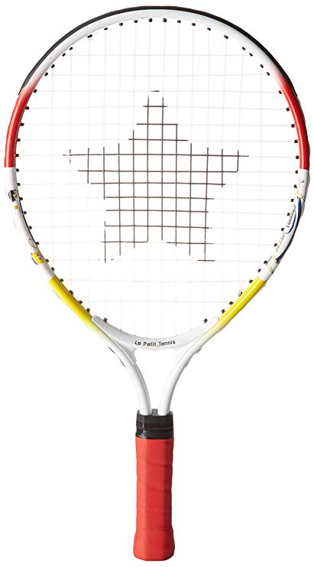
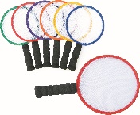
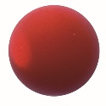
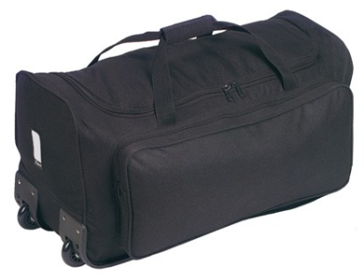
KIT PÉDAGOGIQUE
3
En vente dès octobre 2020 sur Proshop FFT : https://proshop.fft.fr/
6 raquettes de 19 pouces
6 ballons pailles
24 raquettes de 36 cm
20 balles rouges
1 sac à roulettes
4 lignes de délimitation
Prix 2021 = 299€
Notes:
En fonction des besoins en matériel des écoles (à sonder au préalable), la Ligue commande les quantités de produits nécessaires sur La Centrale FFT à leur attention.
Le règlement des produits est intégralement couvert par la Ligue qui peut bien entendu s’accorder avec les établissements scolaires pour définir un niveau de participation financière de ces derniers.

Slide 8
3
> TEASER VIDEO
> WEBDOCUMENTAIRE
Notes:
https://www.reseau-canope.fr/de-la-cour-au-court/#Prehome

Slide 9
REACTIVATION DE L’USEP
2
Réunion de travail le 22 juin 2020 avec 3 membres du Comité directeur national
OBJECTIF : S’ASSURER DU RESPECT DES ENGAGEMENTS DE L’USEP
Contribuer à la promotion du programme De la cour au court au niveau local
Accompagner l’inscription des écoles maternelles dans le dispositif
Aider à la mise en relation des parties prenantes via les référents départementaux USEP

Slide 10
REACTIVATION DES REFERENTS TENNIS SCOLAIRE
1
Animation de 3 visioconférences les 16, 17 et 18 juin 2020 avec les RTS des Ligues
FOCUS SUR LES MISSIONS DES LIGUES
Activer les réseaux locaux (EN, USEP, UGSEL) pour mettre en relation Ligue/Comité, CPD et directeurs d’école
Organiser une demi-journée de formation par an destinée aux Professeurs des écoles volontaires
Acheter les kits pédagogiques sur Proshop FFT en fonction des besoins des écoles maternelles
Coordonner, le cas échéant, les interventions des DE dans les écoles maternelles qui le souhaitent
Orienter les enfants / familles « demandeurs » vers les clubs FFT
Assumer la charge budgétaire de ces missions

Slide 11
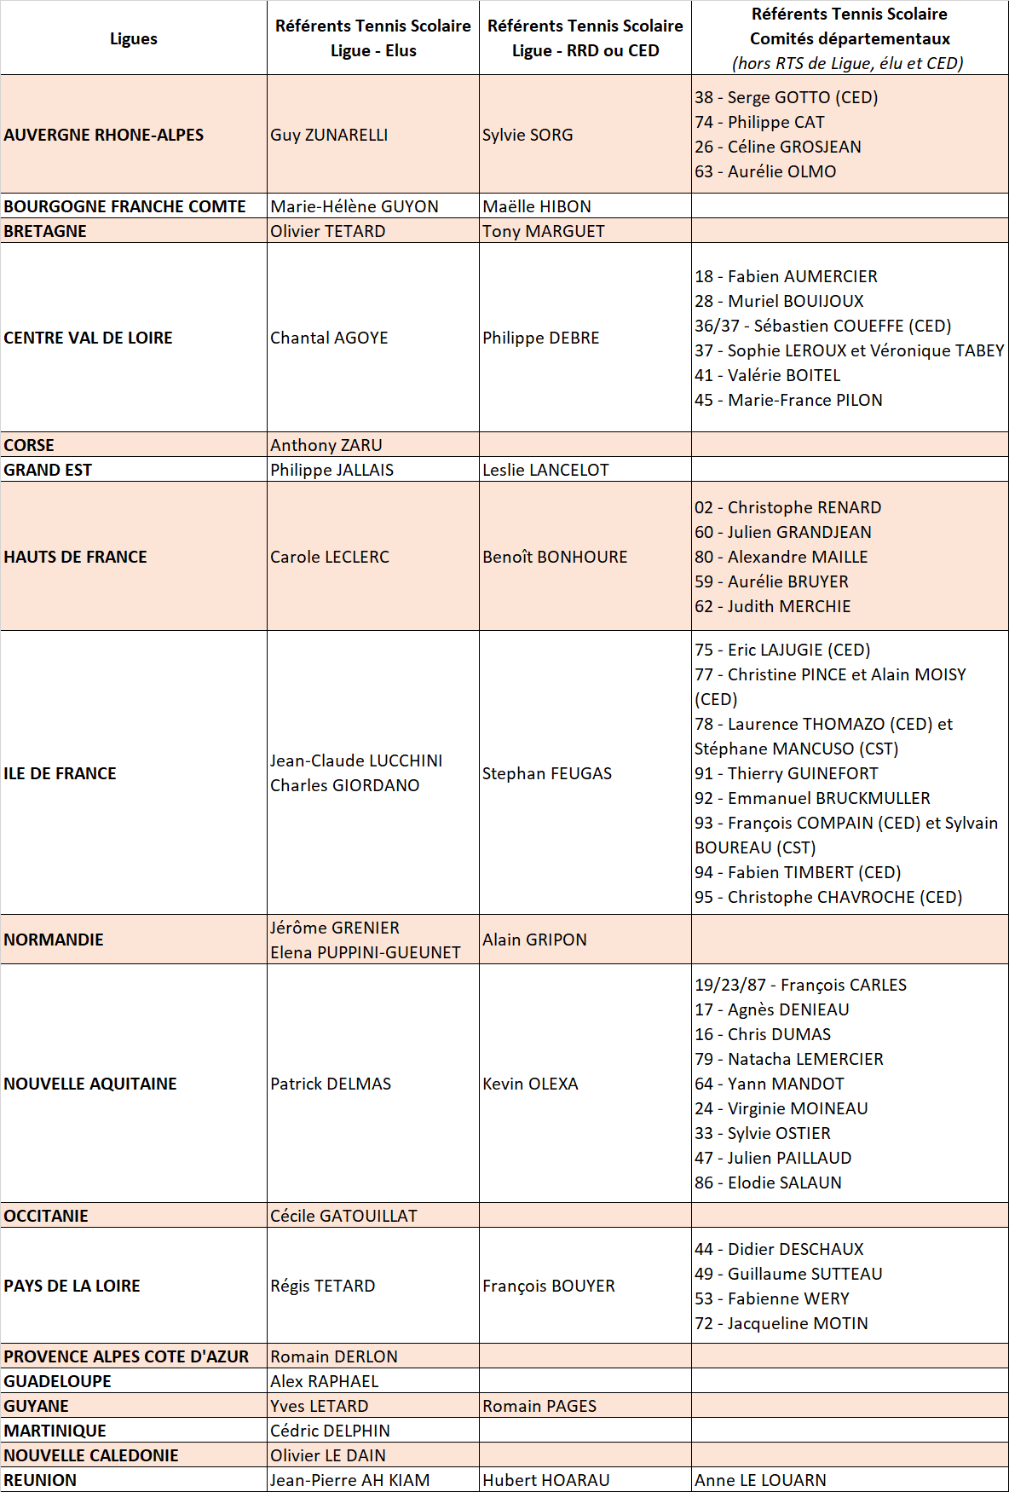
RESEAU RTS
1
Ligues & Comités
72 référents
Tennis Scolaire
à l’échelle nationale
(à date)
Renforcement du réseau en cours

Slide 12
AVANCEES OPERATIONNELLES DES LIGUES
Indicateurs clés
ACTIVATION
RESEAU LOCAL
NOMBRE
LIGUES
DONNEES QUANTI
EDUCATION
NATIONALE
9
+ 3 partiellement
CLASSES ENGAGEES
(au 28.08.20)
558
(soit 14 000 élèves)
USEP
7
+ 3 partiellement
PRECOMMANDES
KITS 2021
(au 28.08.20)
151*
UGSEL
2
+ 1 partiellement
LIGUES ACHETANT AU DETAIL
(au 28.08.20)
3*
RTS DEPARTEMENTAL
11
*Plusieurs Ligues et Comités avaient déjà acheté des kits
et du matériel au détail selon les besoins pour l’AS 2020
IDF = achat de 56 kits 2020
CVL = achat de 36 lots de raquettes ini-tennis
6 ligues n’ont pas répondu au recensement de juin 2020 malgré 2 relances dont 2 pourtant très actives lors des visioconférences
6 ligues ayant répondu ne sont pas encore en capacité de communiquer le nombre d’écoles engagées dans leur territoire (en cours)

Slide 13
NOUVEAU PLANNING DE DEPLOIEMENT 2020/2021
Juin
Juillet
Août
Sept.
Oct.
Nov.
Déc.
Janvier à juin 2021
Réactivation
de l’écosystème FFT
Tour des Ligues
Réactivation des réseaux EN, USEP & UGSEL
Mise à disposition et enrichissement des ressources pédagogiques
(webdocumentaire + livret d’exercices + kit)
Formation
des Professeurs des écoles
Promotion
(CP, teaser, média)
Tennis à la maternelle
Notes:
Comité éditorial FFT x Réseau Canopé planifié début septembre pour approfondir la matière existante du webdocumentaire et du livret pédagogique (montrer l’évolution des 8 exercices depuis la petite jusqu’à la grande section en 2021 puis enrichissement de la matière pour ouverture au CP en 2022)
COM :
Semaine du 24 août : CP initial
23 septembre lors de la journée nationale du sport scolaire : CP incluant des chiffres sur l’expérimentation (nombre d’écoles, de classes, d’enfants)
Semaine du 12 octobre : séquence tournage FFT / media TV en école maternelle

Slide 14
DE LA COUR… AU CLUB FFT
Actions envisagées
OBJECTIF : CRÉER DU LIEN ENTRE LE PROGRAMME DE LA COUR AU COURT
ET LE CLUB GALAXIE TENNIS 3/4 ANS
MARKETING
Créer 2 personnages 3/4 ans Galaxie Tennis F/H pour faciliter le phénomène d’identification des enfants de cycle 1
Réaliser une série de livres jeunesse à partir des 2 personnages 3/4 ans Galaxie Tennis F/H pour rendre le tennis attractif aux yeux des enfants de cycle 1
NB : en complément du dessin animé à destination des 7/10 ans qui touchera indirectement la cible (projet validé)
MATERIEL PEDAGOGIQUE
Créer un kit « Ten’Up Famille » à l’attention du grand public permettant une pratique familiale et facile en tout lieu (intérieur / extérieur, surface dure/plage/gazon), à tout moment en dehors du temps scolaire et à un prix accessible sur Proshop FFT
ACCUEIL DES 3/4 ANS EN CLUB
Former les enseignants DE/DES dans les Comités des 18 Ligues
Notes:
COMMUNICATION
Budget prévisionnel pour créer 2 personnages Galaxie Tennis en 3D : 20K€
Budget prévisionnel pour réaliser une série de livres jeunesse : négociable avec l’éditeur

Slide 15
MERCI DE VOTRE ATTENTION

Slide 16
COMPLEMENTARITE AVEC LES DISPOSITIFS EXISTANTS
Le tennis scolaire : 3 offres spécifiques pour la maternelle, l’école primaire et le collège
MATERNELLE
ECOLE PRIMAIRE
COLLEGE
CONCEPT
Intégration transversale du tennis dans l’enseignement général, le cycle d’EPS de printemps et la pratique libre dans la cour de récréation
ENCADREMENT
Professeur des écoles en maternelle
CONCEPT
Diversification du programme d’EPS via l’incorporation d’un cycle Tennis Evolutif avec possibilité de délivrance d’un diplôme Class’Tennis aux élèves
ENCADREMENT
Enseignant DE/DES soit en club FFT, soit à l’école primaire
CONCEPT
Diversification du programme d’EPS via l’incorporation d’un cycle 6/3 Tennis
Adaptation de la taille du terrain de tennis et du matériel pédagogique en fonction des caractéristiques du gymnase
Mise en place de matchs en simple et en double selon un format défini
ENCADREMENT
Professeur d’EPS au collège
Intervention de >1600 clubs FFT
par an dans le temps scolaire
ou périscolaire à l’école primaire
Programme 360 orchestré par le professeur des écoles
4494 classes concernées par an
soit environ 135 000 élèves du primaire au collège

